Slide 1
TRƯỜNG TIỂU HỌC BÁT TRANG
môn: MĨ THUẬT
Lớp 2
GV: Nguyễn thị thu

Slide 2

Thi Viết tên màu sắc

Slide 3
MĨ THUẬT
CHỦ ĐỀ 6: SẮC MÀU THIÊN NHIÊN
Tiết 1

Slide 4
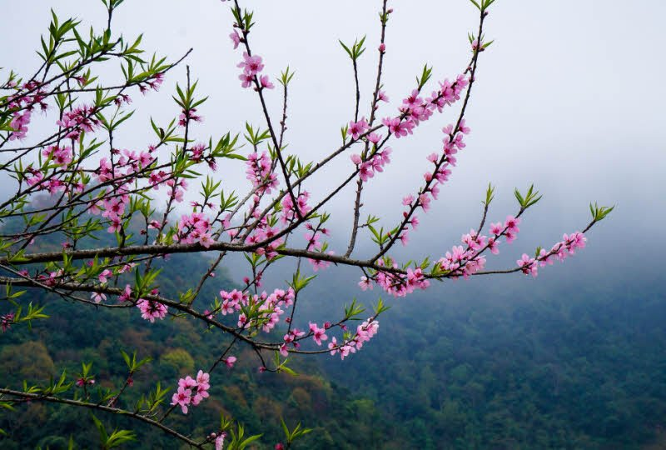
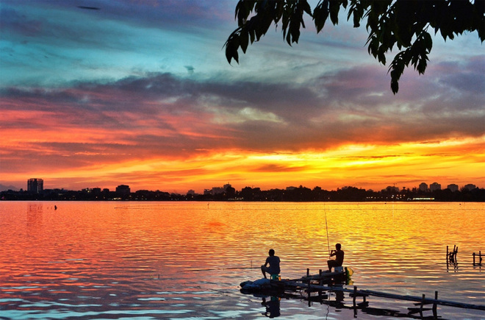
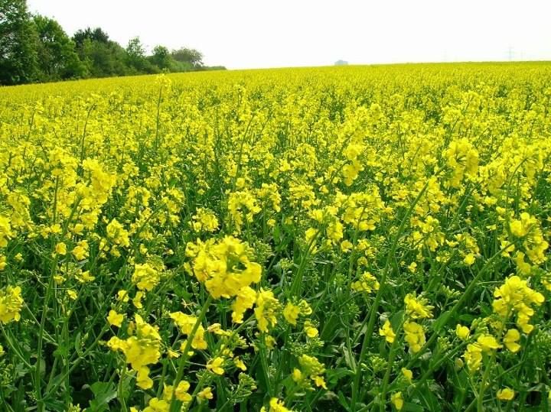

Slide 5
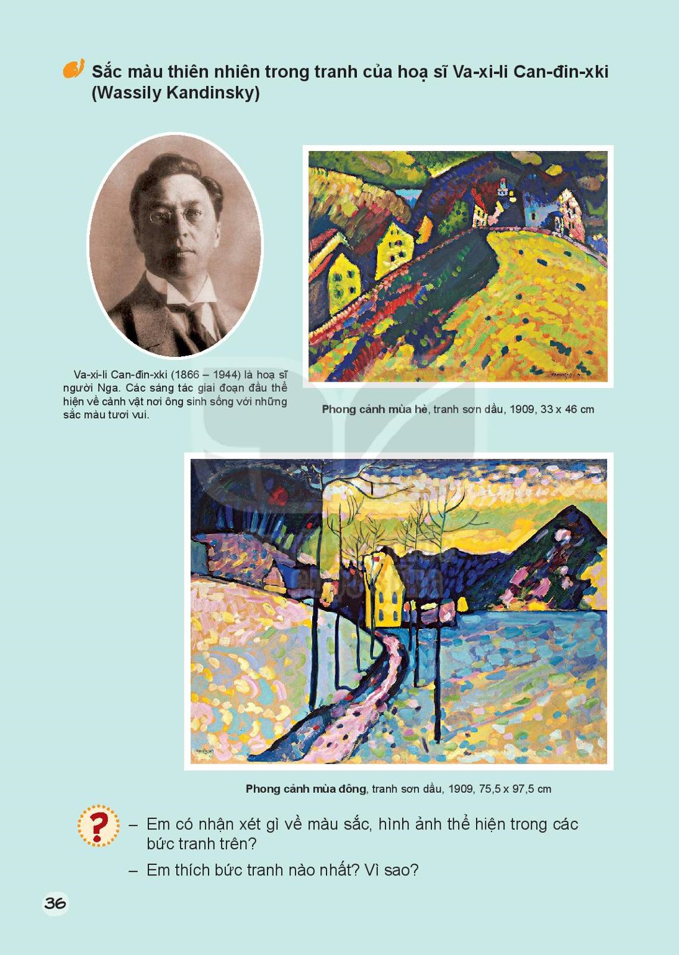

Slide 6
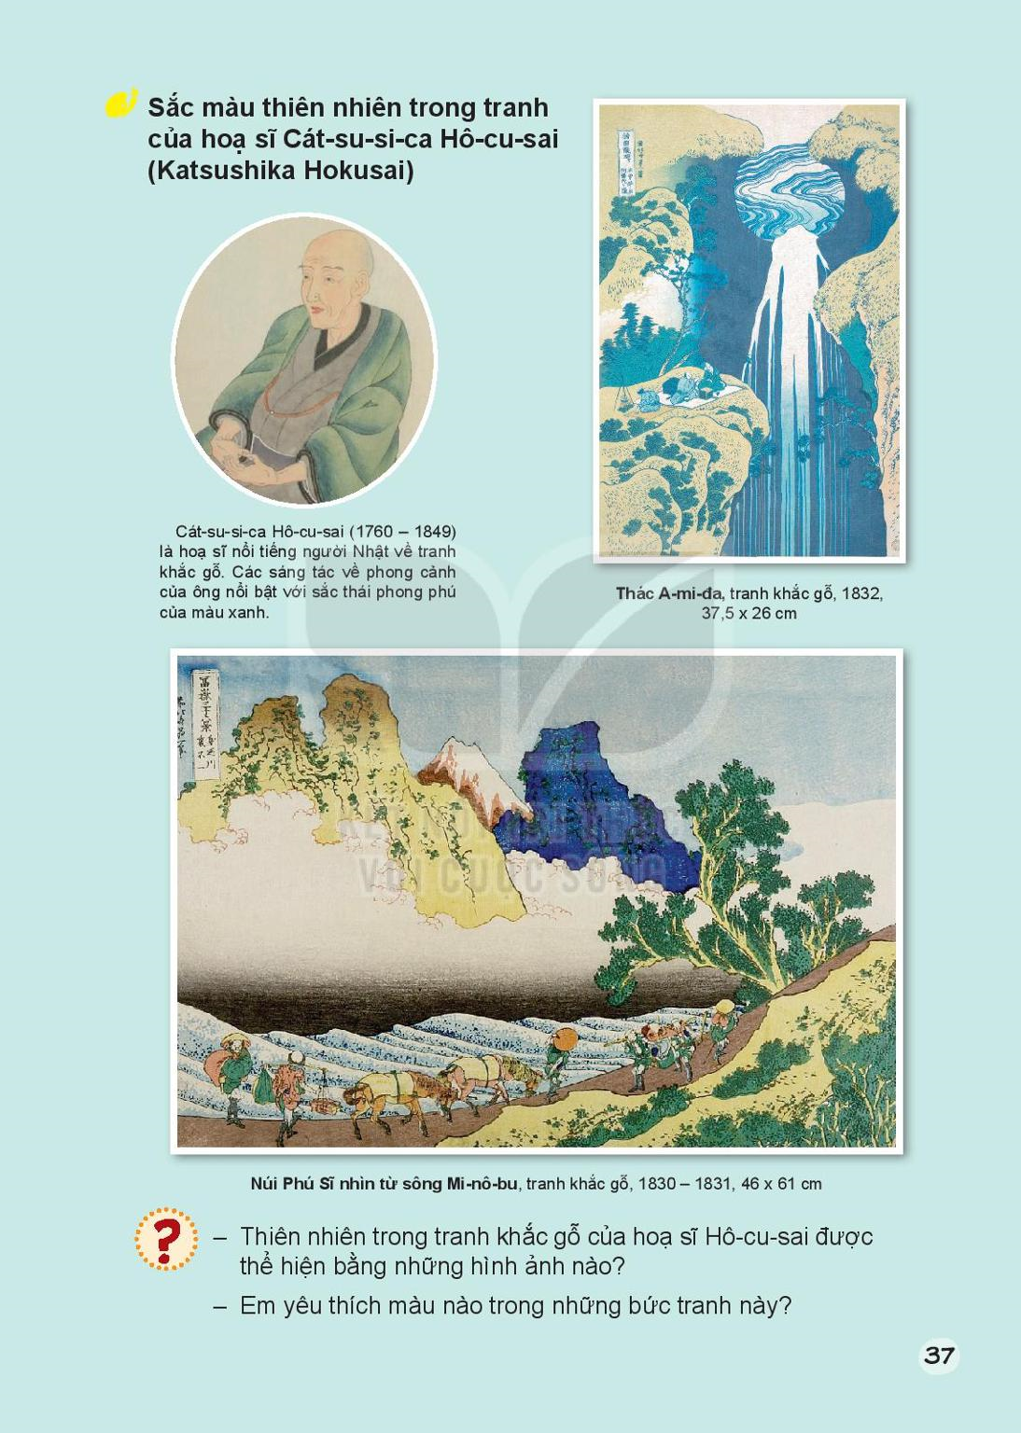

Slide 7
TRÒ CHƠI
MÀU GÌ- MÀU GÌ?

Slide 8
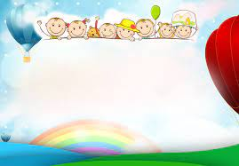
THỰC HÀNH

Slide 9
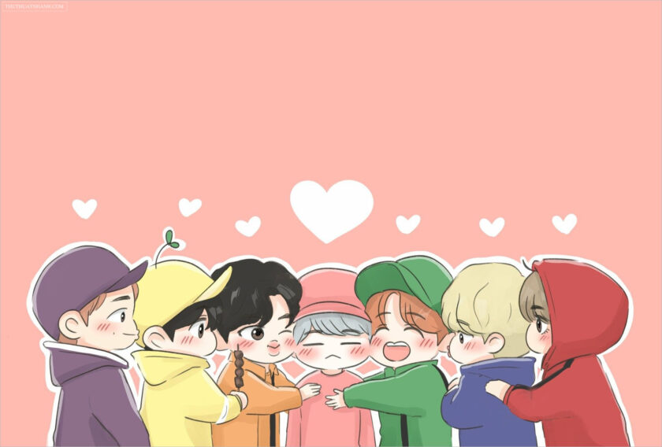
* DẶN DÒ
Tiếp tục hoàn thành sản phẩm

Slide 10
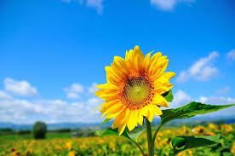
BÀI HỌC ĐẾN ĐÂY LÀ KẾT THÚC
Chúc các em một ngày vui vẻ.

